Slide 1
Исследование рынка Data-профессий
Афанасьев Александр Александрович
Ноябрь’22

Slide 2
О себе
ФИО: Афанасьев Александр Александрович
Образование: Неоконченное высшее (СпбГПУ)
Опыт в Сбере: Боты в голосе и тексте (Виртуальный ассистент, IVR), 7 лет в Сбере, 2.5 года в «Ботах»
Город: Омск
Контакты: email – AAAfanasyev@sberbank.ru

Slide 3
Описание проекта
Проект направлен на изучение наиболее востребованных специальностей и навыков в сфере анализа и обработки данных
Код проекта и презентация - https://github.com/Itillonis/DA_Project

Slide 4
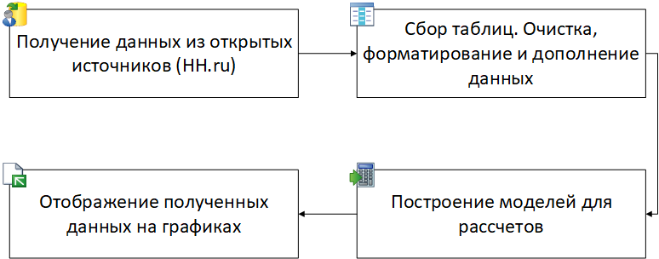
Бизнес-логика

Slide 5
Модель данных
Прогноз уровня вакансии по описанию (DecisionTreeClassifier)
Качество модели по метрике F1 - 0.5774
Прогноз минимальной зарплаты в вакансии(DecisionTreeClassifier):
По названию вакансии: MAE - 47613.84
По навыкам: MAE - 51506.15
По работодателю: MAE - 64047.69
По описанию вакансии: MAE - 54936.15
Прогноз минимальной зарплаты в вакансии(MLPClassifier):
По навыкам, региону, работодателю и графику работы: MAE - 39140.0

Slide 6
Используемые технологии
Pandas – работа с таблицами
NLTK, PyMorphy, RegEx – форматирование и нормализация текста
SKLearn – бинаризация текстовых данных, построение моделей
Plotly – отображение данных на графиках

Slide 7
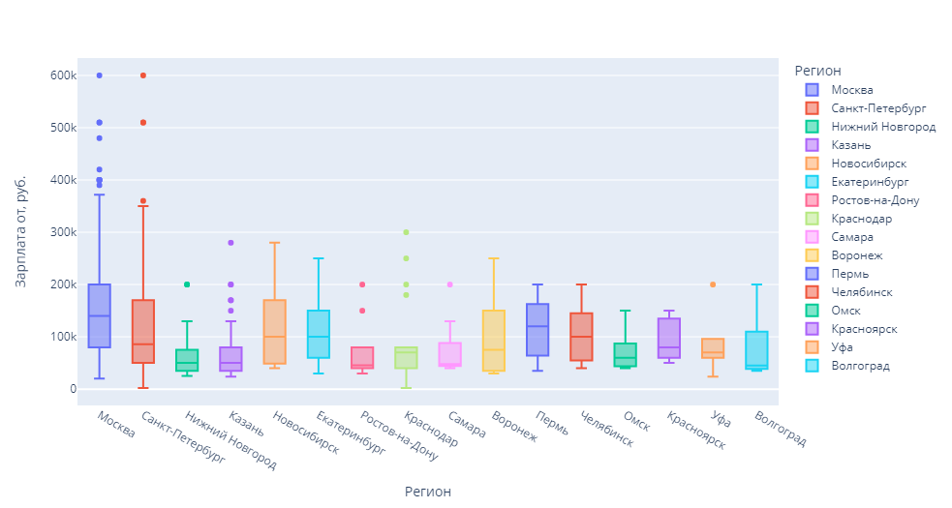
Графики и выводы
Данные по регионам до преобразования при помощи модели

Slide 8
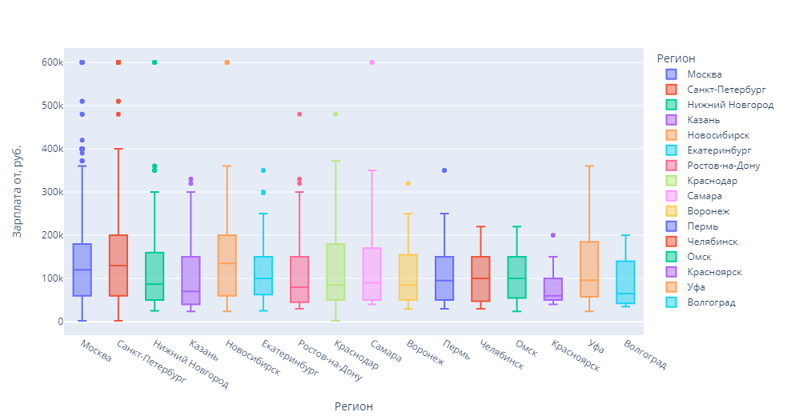
Графики и выводы
Данные по регионам после преобразования при помощи модели

Slide 9
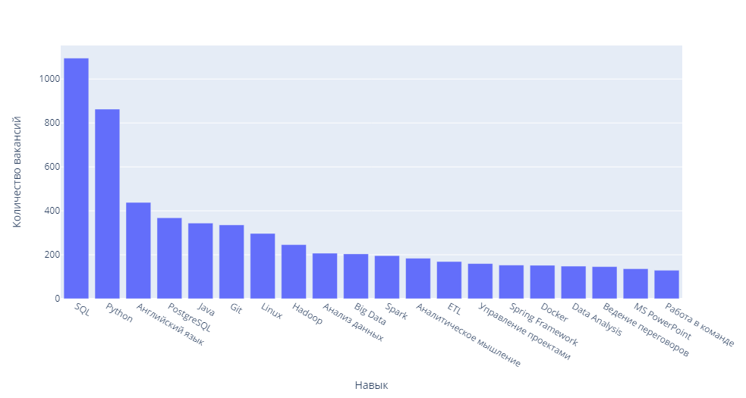
Графики и выводы
Наиболее востребованные навыки в Data-профессиях

Slide 10
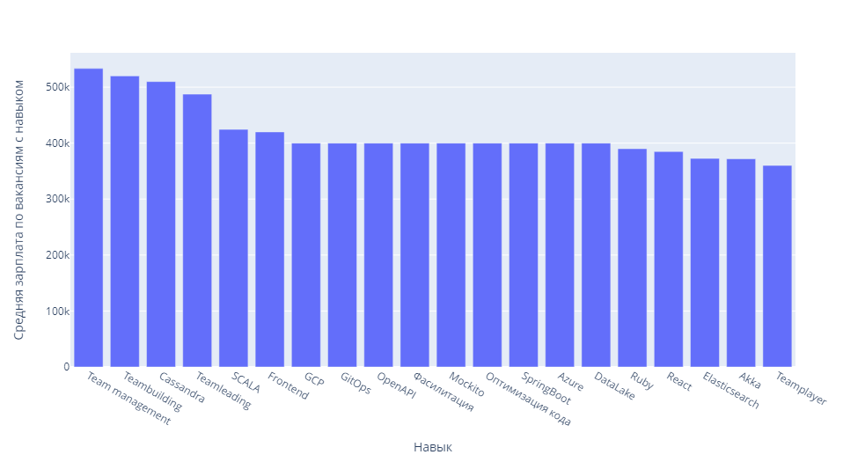
Графики и выводы
Наиболее «оплачиваемые» навыки

Slide 11
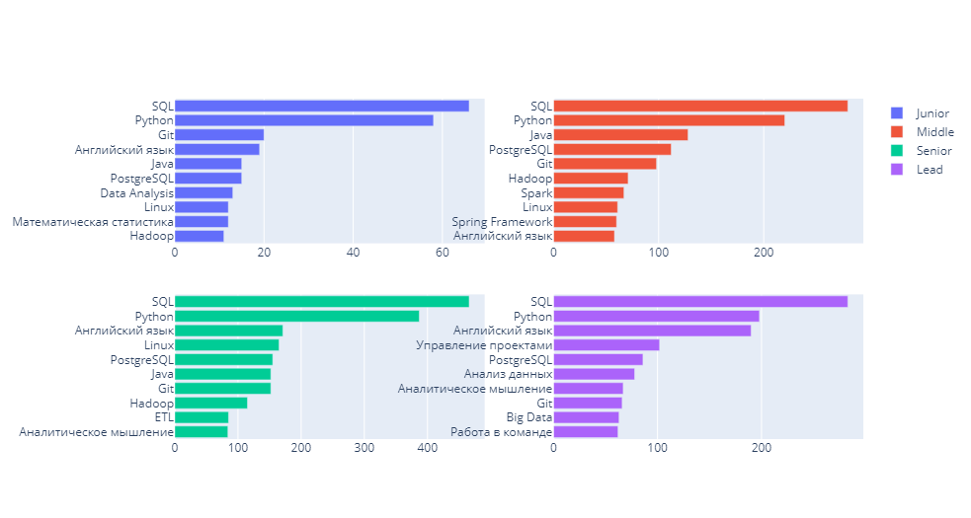
Графики и выводы
Востребованность навыков в разрезе уровня вакансии

Slide 12
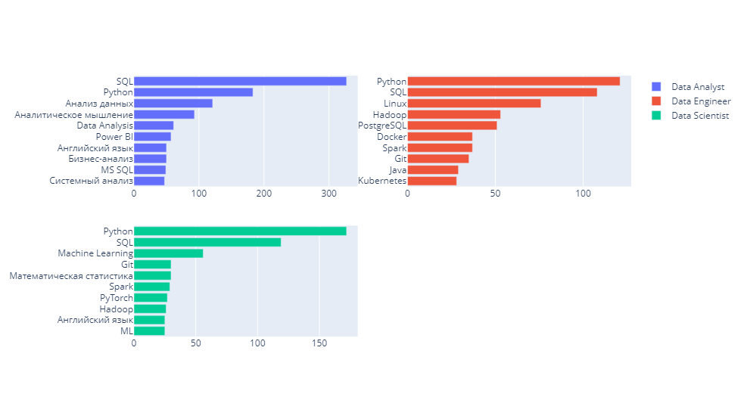
Графики и выводы
Востребованность навыков в разрезе типа вакансии

Slide 13
СПАСИБО ЗА ВНИМАНИЕ!

